Slide 1
Doop based Pointer Analyses
Martin Bravenboer, Yannis Smaragdakis. Strictly Declarative Specification of Sophisticated Points-to Analyses (Doop). OOPSLA 2009.
Tian Tan, Yue Li, Jingling Xue. Making k-Object-Sensitive Pointer Analysis More Precise with Still k-Limiting (Bean). SAS 2016.
Yue Li, Tian Tan, Anders Møller, Yannis Smaragdakis. Scalability-First Pointer Analysis with Self-Tuning Context-Sensitivity (Scaler). FSE 2018.

Slide 2
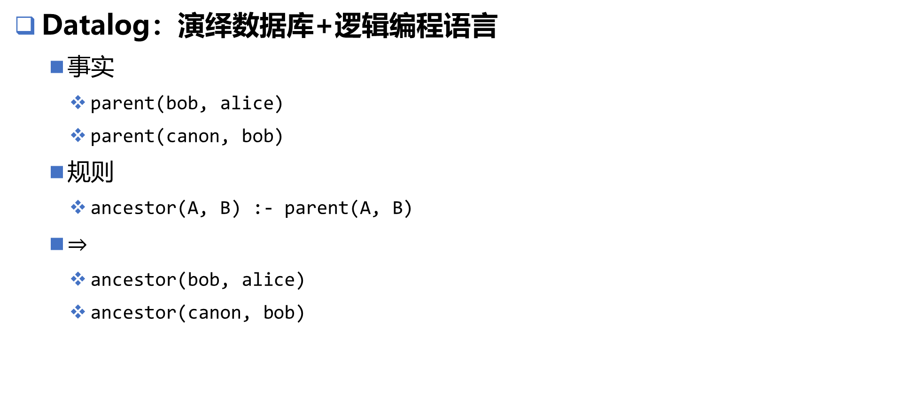
Doop
Datalog：演绎数据库+逻辑编程语言
  事实
    parent(bob, alice)
    parent(canon, bob)
  规则
    ancestor(A, B) :- parent(A, B)
  $⇒$
    ancestor(bob, alice)
    ancestor(canon, bob)

Slide 3
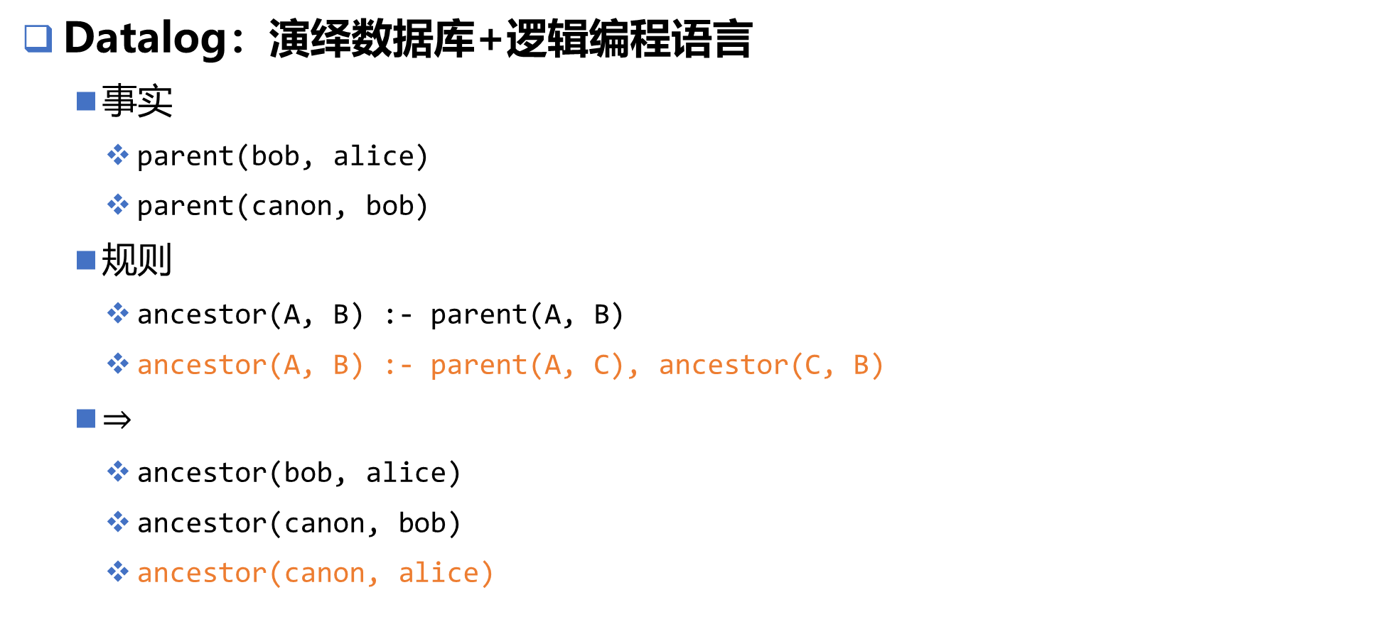
Doop
Datalog：演绎数据库+逻辑编程语言
  事实
    parent(bob, alice)
    parent(canon, bob)
  规则
    ancestor(A, B) :- parent(A, B)
    ancestor(A, B) :- parent(A, C), ancestor(C, B)
  $⇒$
    ancestor(bob, alice)
    ancestor(canon, bob)
    ancestor(canon, alice)

Slide 4
Doop
Datalog
  事实：关系（relation），谓词（predicate）
    parent(bob, alice)：命题逻辑“bob 是 alice 的父辈”
  规则：规则头 蕴含符号 规则体
    规则头：关系原子（relational atom）
    规则体：一个或多个子目标（关系原子或算数原子（如 a > 0））
    ancestor(A, B) :- parent(A, B)：一阶逻辑任意 A 是 B 的父辈，则 A 是 B 的祖先
  演绎数据库：支持完整递归的 SQL
  逻辑编程语言：没有函数的 Prolog
    一阶逻辑：只允许变量或常量作为谓词的自变元，不允许函数作为谓词的自变元

Slide 5
Doop
Datalog pointer analysis
  输入：Java 程序
    Bytecode
    部分流敏感利用 Soot Jimple SSA IR
  输出：Datalog 程序
  new 语句
    VarPointsTo(?var, ?heap) <- AssignHeapAllocation(?var, ?heap).
  赋值语句
    VarPointsTo(?to, ?heap) <- Assign(?from, ?to), VarPointsTo(?from, ?heap).

Slide 6
Doop
Datalog engine
  两层循环：关系代数的 join 和 projection
  开源版 Doop
  商业版
    否定词
    函数

Slide 7
Doop
指针分析规范
  VarPointsTo(?ctx, ?var, ?heap) <-
  AssignHeapAllocation(?var, ?heap, ?inmethod),
  CallGraphEdge(_, _, ?ctx, ?inmethod).
  VarPointsTo(?toCtx, ?to, ?heap) <-
  Assign(?fromCtx, ?from, ?toCtx, ?to, ?type),
  VarPointsTo(?fromCtx, ?from, ?heap),
  HeapAllocation:Type[?heap] = ?heaptype,
  AssignCompatible(?type, ?heaptype).

Slide 8
Doop
完整的 Java 语义，且不依赖 Datalog 以外的分析
  Paddle（Evaluating the Benefits of Context-Sensitive Points-to Analysis Using a BDD-based Implementation）
    BDD（二元决策图）
    终止机制 finalization
    特权操作 PrivilegedAction
    线程
  更多特性
    弱引用和引用队列
    反射
    异常分析（ISSTA09）
    底层代码的方法调用

Slide 9
Doop
声明式
互递归定义
  可达性关系 + 指向关系
增加语义扩展不会影响已有的分析
分析规范和语言规范更贴近
分析逻辑和算法实现解耦
  算法优化 → Datalog 程序变换
    join 的顺序会对性能产生影响
上下文敏感度可选
  同精度：比 Paddle 快 15 倍
  当时最好的精度：仍然快 10 倍
/** If S is an ordinary (nonarray) class, then:
* o If T is a class type, then S must be the
* same class as T, or a subclass of T.
*/
CheckCast(?s, ?s) <- ClassType(?s).
CheckCast(?s, ?t) <- Subclass(?t, ?s).
/** o If T is an interface type, then S must
* implement interface T.
*/
CheckCast(?s, ?t) <- ClassType(?s),
Superinterface(?t, ?s).
...

Slide 10
Bean
对于指针分析
  流敏感对 C/C++ 程序提升更大
  上下文敏感对 Java 等面向对象语言提升更大
    k-call-site sensitive
    k-object sensitive
    context-sensitive heap

Slide 11
Bean
k-call-site sensitive
Context insensitive
| Variable | Object |
| -------- | ------ |
| n1 | o1 |
| n2 | o2 |
| p | o1, o2 |
| x | o8 |
| x1 | o8 |
| x2 | o8 |
| n | o1, o2 |
1-call-site sensitive
| Variable | Object |
| -------- | ------ |
| n1 | o1 |
| n2 | o2 |
| 3:p | o1 |
| 3:x | o8 |
| x1 | o8 |
| 4:p | o2 |
| 4:x | o8 |
| x2 | o8 |
| o8.f | o1, o2 |
| n | o1, o2 |
n1 = new One(); // o1
n2 = new Two(); // o2
x1 = newX(n1); // 3
x2 = newX(n2); // 4
n = x1.f;
X newX(Number P) {
X x = new X(); // o8
x.f = p;
return x;
}
class X {
Number f;
}

Slide 12
Bean
context-sensitive heap
1-call-site sensitive
| Variable | Object |
| -------- | ------ |
| n1 | o1 |
| n2 | o2 |
| 3:p | o1 |
| 3:x | o8 |
| x1 | o8 |
| 4:p | o2 |
| 4:x | o8 |
| x2 | o8 |
| o8.f | o1, o2 |
| n | o1, o2 |
Context-sensitive heap
| Variable | Object |
| -------- | ------ |
| n1 | o1 |
| n2 | o2 |
| 3:p | o1 |
| 3:x | 3:o8 |
| x1 | 3:o8 |
| 4:p | o2 |
| 4:x | 4:o8 |
| x2 | 4:o8 |
| 3:o8.f | o1 |
| 4:o8.f | o2 |
| n | o1 |
n1 = new One(); // o1
n2 = new Two(); // o2
x1 = newX(n1); // 3
x2 = newX(n2); // 4
n = x1.f;
X newX(Number P) {
X x = new X(); // o8
x.f = p;
return x;
}
class X {
Number f;
}

Slide 13
Bean
k-object sensitive
a1 = new A(); // o1
a2 = new A(); // o2
b1 = new B(); // o3
b2 = new B(); // o4
a1.set(b1); // 5
a2.set(b2); // 6
x = a1.get();
class A {
B f;
void set(B b) {
doSet(b);
}
void doSet(B p) {
this.f = p; // 12
}
B get() {
return this.f;
}
}
1-call-site sensitive
| Variable | Object |
| -------- | ------ |
| 5:set_this | o1 |
| 5:b | o3 |
| 6:set_this | o2 |
| 6:b | o4 |
| 12:doSet_this | o1, o2 |
| 12:p | o3, o4 |
| o1.f | o3, o4 |
| o2.f | o3, o4 |
| x | o3, o4 |
1-object sensitive
| Variable | Object |
| -------- | ------ |
| o1:set_this | o1 |
| o1:b | o3 |
| o2:set_this | o2 |
| o2:b | o4 |
| o1:doSet_this | o1 |
| o1:p | o3 |
| o2:doSet_this | o2 |
| o2:p | o4 |
| o1.f | o3 |
| o2.f | o4 |
| x | o3 |

Slide 14
Doop
0call, 1call, 1call+h, 2call+h, 1obj, 1obj+h, 2obj+h, …
CallGraphEdge(?callerCtx, ?call, ?calleeCtx, ?callee) <-
VirtualMethodCall:Base[?call] = ?base,
VirtualMethodCall:SimpleName[?call] = ?name,
VirtualMethodCall:Descriptor[?call] = ?descriptor,
VarPointsTo(?callerCtx, ?base, ?heap),
HeapAllocation:Type[?heap] = ?heaptype,
MethodLookup[?name, ?descriptor, ?heaptype] = ?callee,
?calleeCtx = ?call.

Slide 15
Bean
2obj
2obj
| Variable | Object |
| -------- | ------ |
| a1 | A/1 |
| a2 | A/2 |
| [A/1]v9 | O/1 |
| [A/2]v9 | O/2 |
| [A/1,B/1]v15 | O/1 |
| [A/2,B/1]v15 | O/2 |
| [B/1,C/1]v21 | O/1, O/2 |
| v1 | O/1, O/2 |
| v2 | O/1, O/2 |
void main(Object[] args) {
A a1 = new A(); // A/1
Object v1 = a1.foo(new Object()); // O/1
a2 = new A(); // A/2
Object v2 = a2.foo(new Object()); // O/2
}
class A {
Object foo(Object v) { // 9
B b = new B(); // B/1
return b.bar(v);
}
}
class B {
Object bar(Object v) { // 15
C c = new C(); // C/1
return c.identity(v);
}
}
class C {
Object identity(Object v) { return v; } // 21
}

Slide 16
Bean
2obj
2obj
| Variable | Object |
| -------- | ------ |
| a1 | A/1 |
| a2 | A/2 |
| [A/1]v9 | O/1 |
| [A/2]v9 | O/2 |
| [A/1,B/1]v15 | O/1 |
| [A/2,B/1]v15 | O/1 |
| [B/1,C/1]v21 | O/1, O/2 |
| v1 | O/1, O/2 |
| v2 | O/1, O/2 |
3obj
| Variable | Object |
| -------- | ------ |
| a1 | A/1 |
| a2 | A/2 |
| [A/1]v9 | O/1 |
| [A/2]v9 | O/2 |
| [A/1,B/1]v15 | O/1 |
| [A/2,B/1]v15 | O/1 |
| [A/1,B/1,C/1]v21 | O/1 |
| [A/2,B/1,C/1]v21 | O/2 |
| v1 | O/1 |
| v2 | O/2 |
OAG (Object Allocation Graph)
A/1
/ \
O_root B/1 -- C/1
\ /
A/2
| [A/1,C/1]v21 | O/1 |
| [A/2,C/1]v21 | O/2 |
| v1 | O/1 |
| v2 | O/1 |

Slide 17
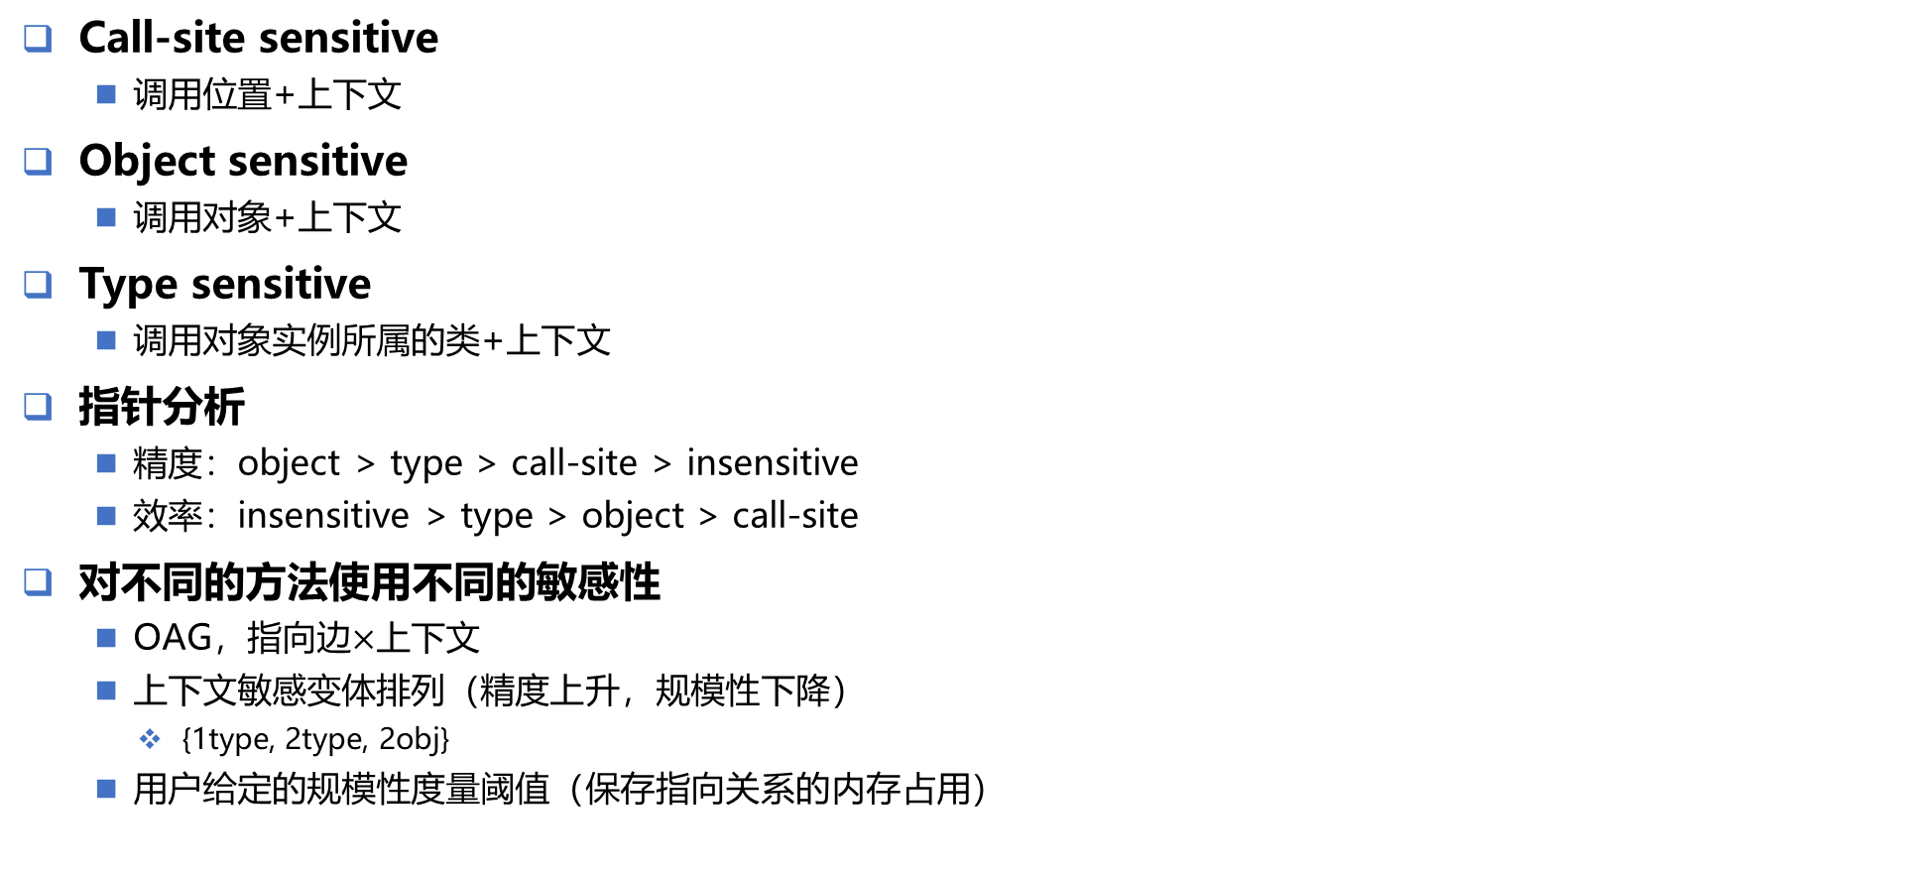
Scaler
Call-site sensitive
  调用位置+上下文
Object sensitive
  调用对象+上下文
Type sensitive
  调用对象实例所属的类+上下文
指针分析
  精度：object > type > call-site > insensitive
  效率：insensitive > type > object > call-site
对不同的方法使用不同的敏感性
  OAG，指向边$×$上下文
  上下文敏感变体排列（精度上升，规模性下降）
    {1type, 2type, 2obj}
  用户给定的规模性度量阈值（保存指向关系的内存占用）

Slide 18

谢谢！敬请批评指正！
胡明哲
hmz18@mail.ustc.edu.cn
网络空间安全学院
中国科学技术大学

